Slide 1

§ 11. Культура западноевропейского Средневековья

Slide 2
Проверка д/з

Slide 3
План урока
Образование
Университеты
Литература
Архитектура
Раннее Возрождение и гумманизм

Slide 4

1. Образование

Slide 5
Особенности развития образования
Нашествие варваров и падение Римской империи привело к упадку культуры и образованию
Многие учебные заведения не функционировали, так как города лежали в руинах
Количество грамотных людей резко сократилось, образованные люди встречались редко даже среди высших слоев общества: многие короли не умели читать и писать
Долгое время самыми грамотными оставались служители церкви

Slide 6
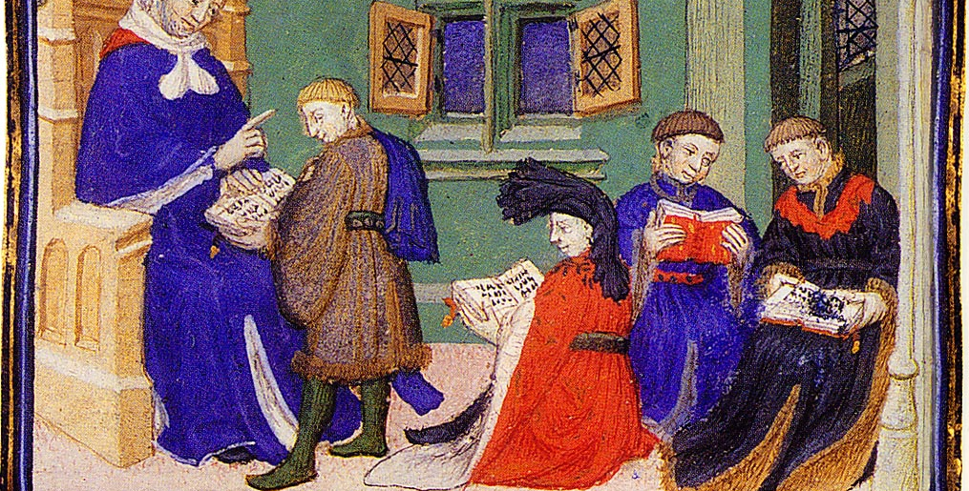

Slide 7
Особенности развития образования
В начале Средневековья самыми значимыми образовательными центрами были монастырские школы
В VIII в. появились более высокие по уровню епископские школы
В X в. начали появляться частные школы. Возникла специализация школ на отдельных предметах
Уровень подготовки в них был выше, чем в церковных школах. Церковь утратила монополию на образование, грамотность стала распространяться среди горожан и знати

Slide 8

2. Университеты

Slide 9
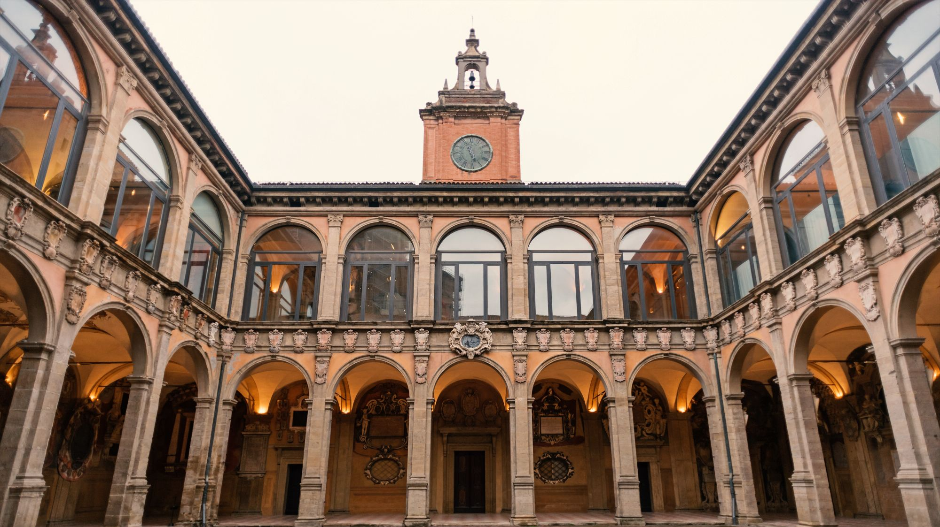
Болонский университет – первый университет в Европе (XI в.)

Slide 10
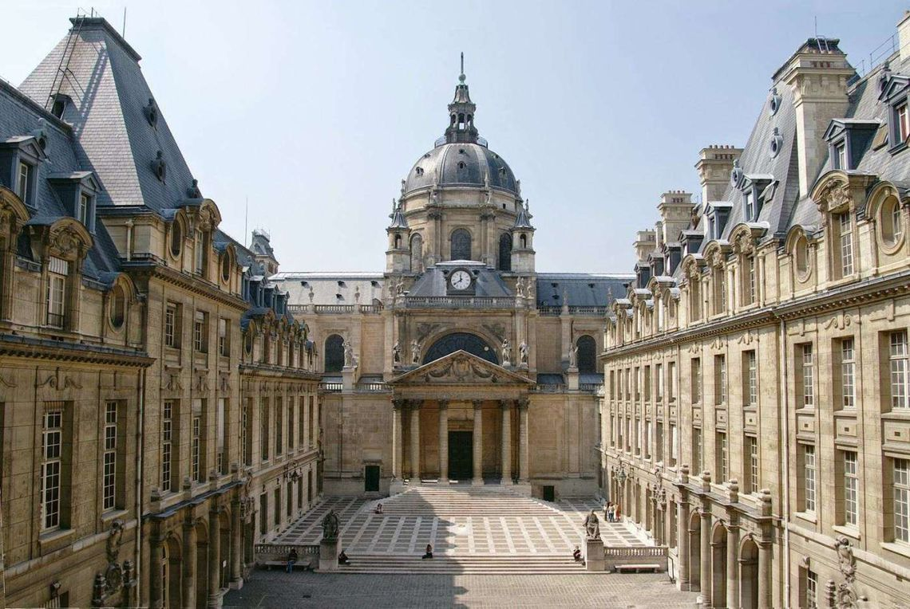
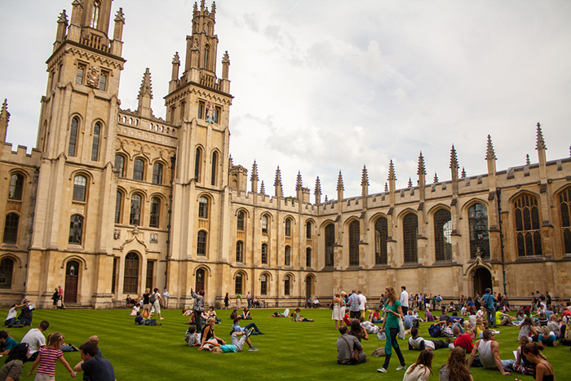
Оксфордский и Парижский университет

Slide 11
Особенности Средневековых университетов
Университеты представляли собой объединение учащихся и преподавателей, c широкой автономией в правах
Преподаватели и студенты сообща выбирали ректора — главу университета
После первых лет обучения студент сдавал экзамены на звание бакалавра, а еще через несколько лет можно было получить степень магистра
Самые способные студенты могли получить самое высокое научное звание — доктора. Для этого им требовалось успешно защитить на собрании ученых выдвинутые ими идеи, сформулированные в виде тезисов

Slide 12
Что изучали
Тривиум
Грамматика
Квадривиум
Арифметика
Риторика
Диалектика
Геометрия
Астрономия
Музыка

Slide 13

Факультеты
Богословский
Юридический
Медицинский

Slide 14
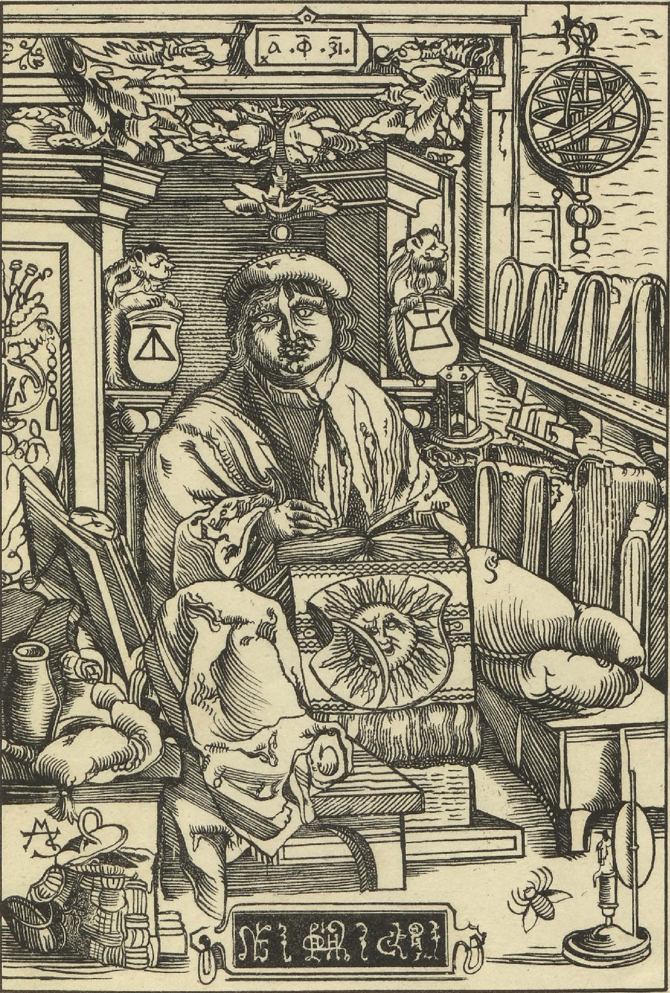
Ф. Скорины – получил степень доктора в Падуанском университете

Slide 15
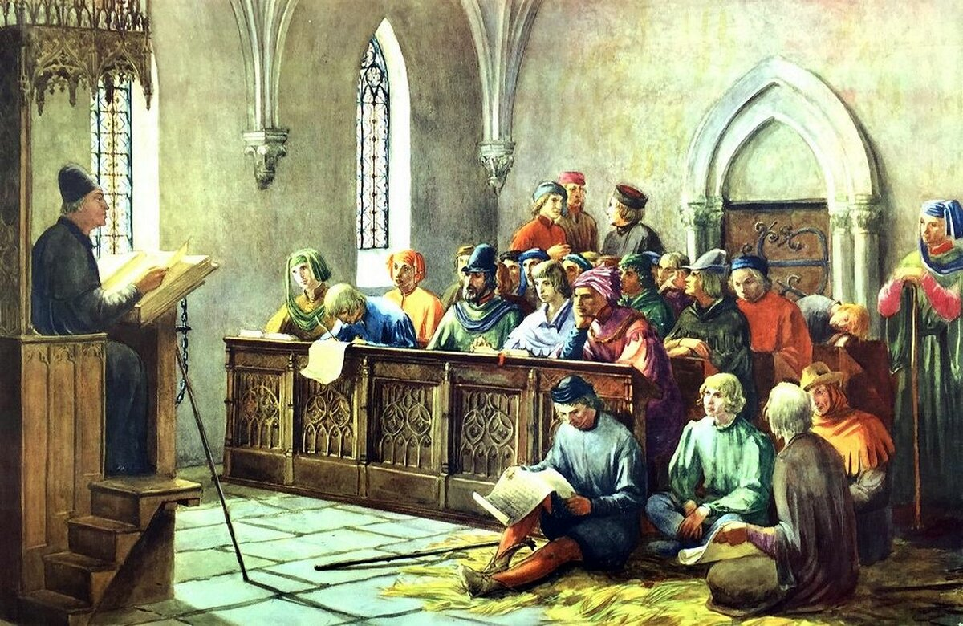

Slide 16
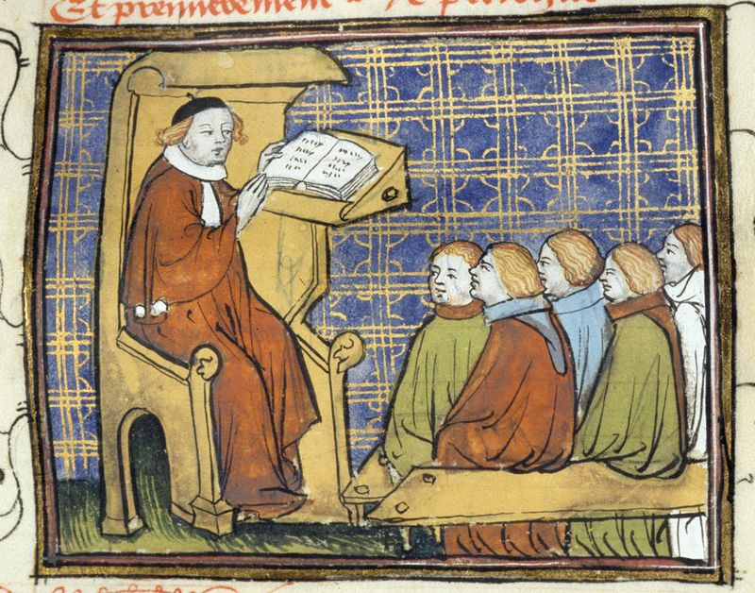

Slide 17

3. Литература

Slide 18
Особенности развития литературы
Наиболее популярной книгой являлась Библия, также читали жития святых и творения церковных деятелей (патристику)
Монастыри были основными центрами переписывания произведений древности и создания новых оригинальных творений
Среди подобных произведений сто́ит упомянуть «Историю франков» Григория Турского (VI в.) и «Церковную историю народа англов» Беды Достопочтенного (VIII в.)

Slide 19
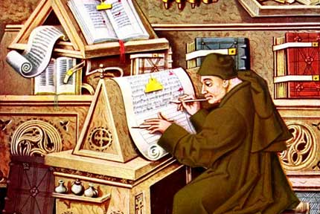
Монах за работой

Slide 20
Особенности развития литературы
Особое развитие с XII в. получила городская литература
Здесь преобладали короткие анонимные произведения, обычно шуточного, грубоватого характера. Они были написаны простым народным языком, без изящных оборотов
Исключительную популярность имели рыцарские романы. Среди них «Песнь о Роланде», «Песнь о Нибелунгах», произведения о короле Артуре
Часто в основе таких произведений лежали античные сюжеты о Трое и Александре Македонском, но помещенные в реалии средневекового общества

Slide 21
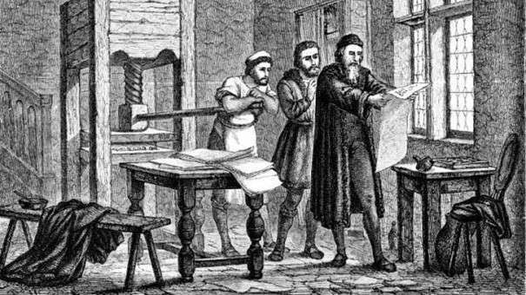
1445 г. – Иоан Гутенберг изобретает печатный станок

Slide 22

4. Архитектура

Slide 23
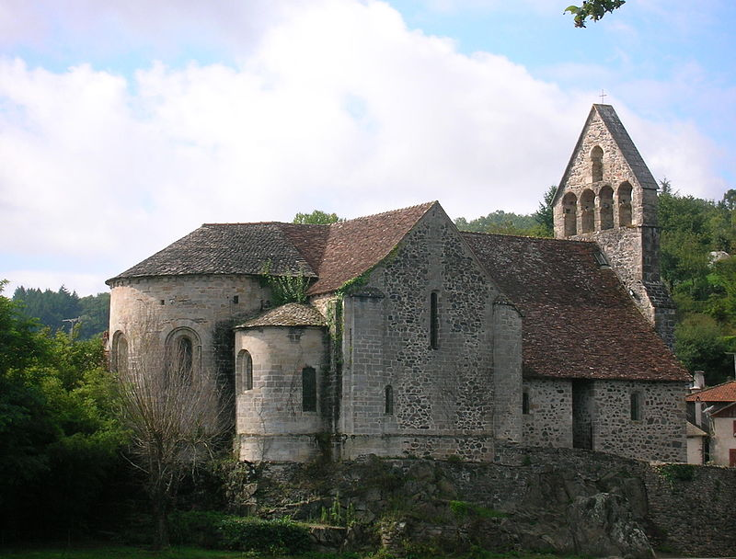
Романский стиль
Толстые стены с довольно узкими небольшими окнами в виде бойниц
Элементы полукруглой арки
Массивные здания с гладкими стенами без пышного декора и крупными башнями
Храмы и монастыри, построенные в таком стиле, вполне могли выполнять оборонительные функции

Slide 24
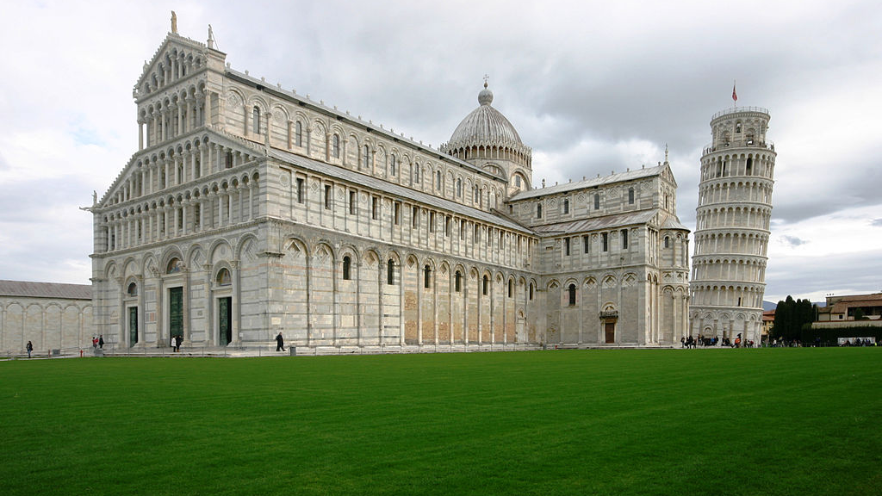
Пизанский собор

Slide 25
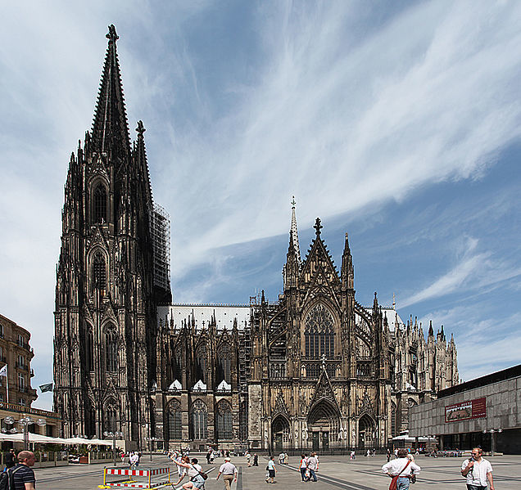
Готический стиль
Преобладание прямых вертикальных линий, легкие колонны, цветные витражи в окнах, стрельчатые арки и своды
Высокие остроконечные башни
Внешняя видимость легкости строения достигалась за счет внедрения новой каркасной структуры
Стены здания поддерживались внешними контрфорсами

Slide 26
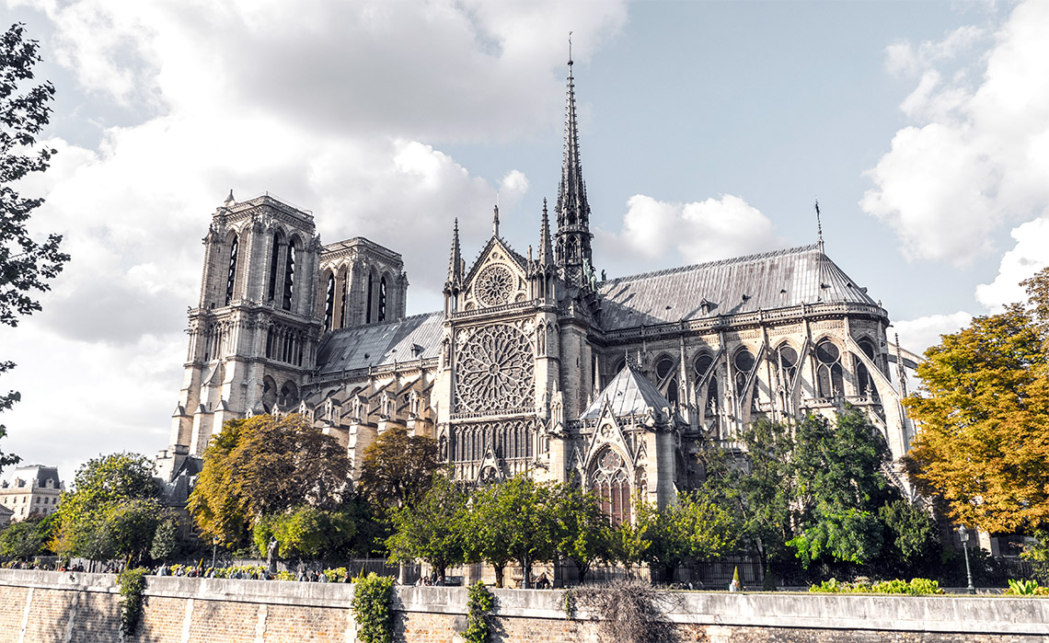
Собор Парижской богоматери

Slide 27
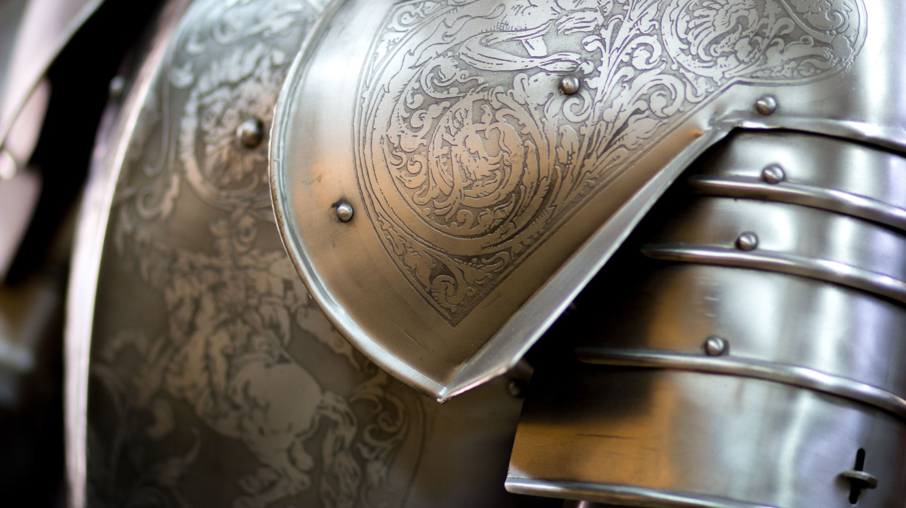
5. Раннее Возрождение и гуманизм

Slide 28
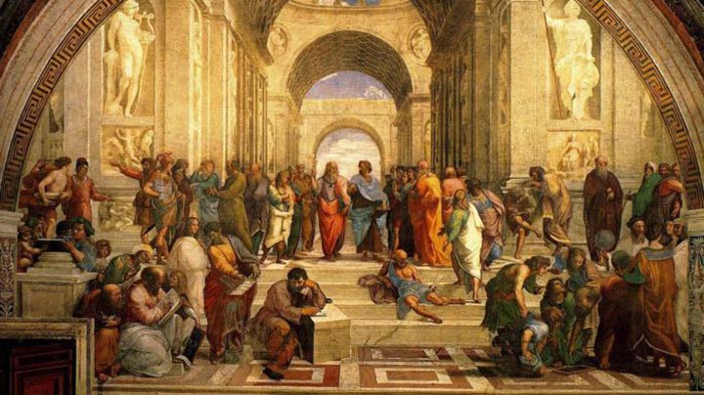
Возрождение
эпоха в истории культуры Европы, пришедшая на смену культуре Средних веков и предшествующая культуре нового времени

Slide 29
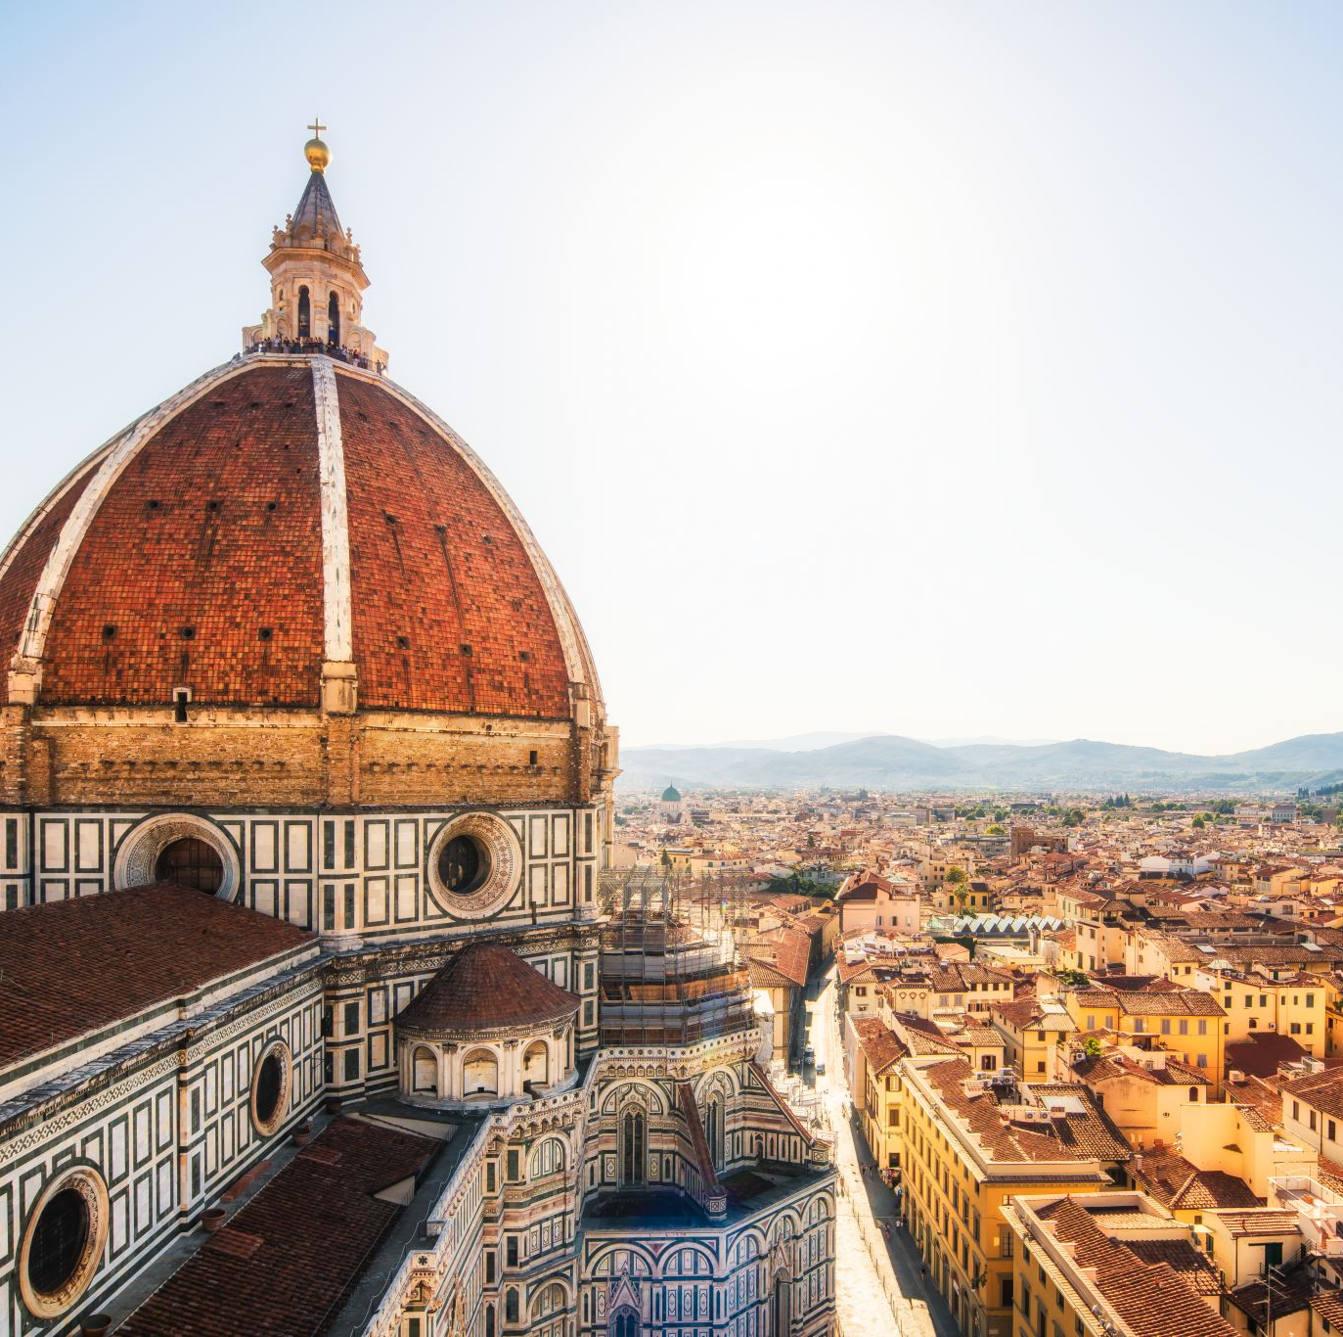
Причины появления Возрождения
Ослабление влияние церкви
Потребность в знаниях
Развитие мануфактурного производства и торговли
Кризис феодальных отношений
Развитие городов Северной Италии

Slide 30
Характерные черты Возрождения
Глубокий интерес к античным традициям
Светский характер культуры
Творческий характер культуры
Гуманистическое мировоззрение
Деятели культуры, восхищенные примерами античного искусства, считали, что в центре творчества должен быть человек

Slide 31
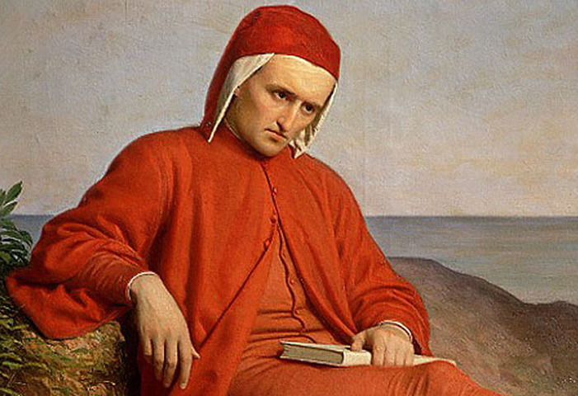
Данте Алигьери

Slide 32
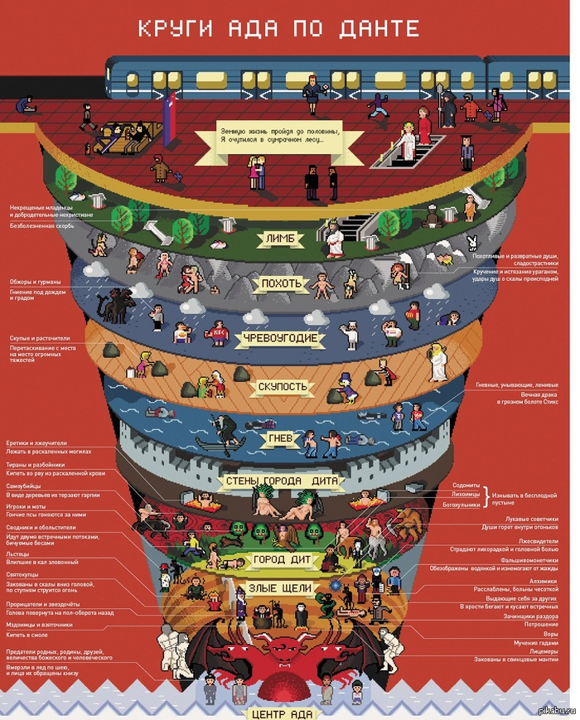
9 кругов ада Данте Алигьери из «Божественной комедии»

Slide 33
Деятели эпохи Раннего Возрождения
Франческо Петрарка
Джованни Боккаччо
Сандро Боттичелли
Донателло

Slide 34
Контроль знаний

Slide 35
Домашнее задание

Slide 36

Тест, оценки, д/з

